Slide 1
Державна служба статистики України
Головне управління статистики у Тернопільській області
Щодо змін, порядку складання та подання державного статистичного спостереження за формою
№2-ОЗ ІНВ (річна) «Звіт про наявність і рух необоротних активів, амортизацію та капітальні інвестиції»
за 2022 рік

Slide 2
Звітність подають
Юридичні особи (згідно затвердженої Держстатом сукупності респондентів)
№2-ОЗ ІНВ (річна) «Звіт про наявність і рух необоротних активів, амортизацію та капітальні інвестиції», затверджена наказом Держстату від 10.06.2022 №181 (зі змінами, внесеними наказом Держстату від 10.11.2022 №279)
Форма звітності
При заповненні користуватись
Роз’ясненням від 26.09.2022 № 19.1.2-12/37-22
Запланований термін подання звітності
Не пізніше 28 лютого

Slide 3
Бланк форми звітності №2-ОЗ ІНВ (річна) складається з розділів:
1. Наявність і рух необоротних активів, амортизація
2. Розподіл капітальних інвестицій за видами активів
3. Податок на додану вартість за окремими видами активів
Розділ 1 уміщує інформацію щодо вартості необоротних активів: первісної (переоціненої) і залишкової вартості (з урахуванням власних та отриманих на умовах фінансового лізингу об'єктів і орендованих цілісних майнових комплексів) основних засобів, інших необоротних матеріальних активів, довгострокових біологічних активів, інвестиційної нерухомості, нематеріальних активів, незавершених капітальних інвестицій та необоротних активів, утримуваних для продажу.
Показники розділу 2 уміщують інформацію щодо витрат у звітному році на придбання або створення матеріальних та нематеріальних активів за рахунок передбачених чинним законодавством джерел фінансування, а також витрат на будівництво житла для подальшого продажу (передачі), які за обліком витрат не належать до капітальних інвестицій підприємства.
Розділ 3 містить інформацію щодо суми ПДВ, сплаченої (у ціні придбання товарів, робіт, послуг) у зв'язку з витратами на капітальні інвестиції. Цей показник не залежить від того, чи є підприємство відповідно до чинного законодавства платником ПДВ, чи ні.

Slide 4
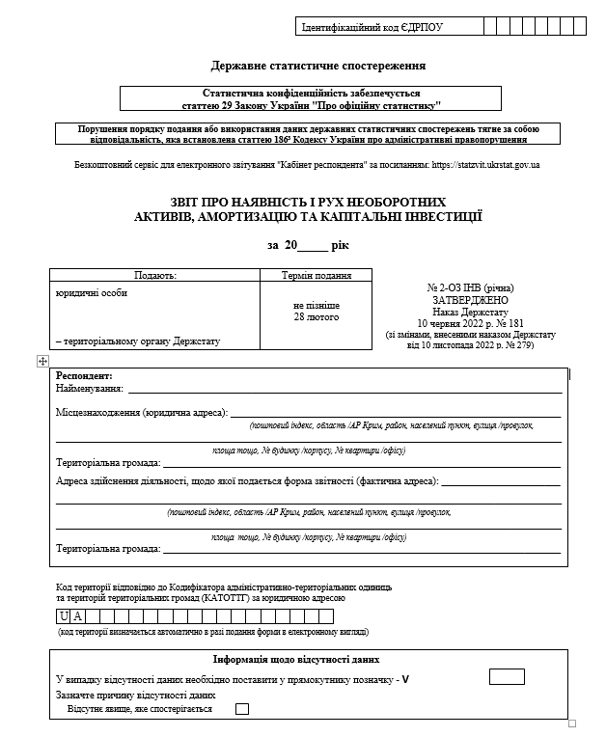
Юридична та фактична адреса підприємства, територіальна громада
Обов’язковим є заповнення усіх реквізитів адресної частини
Код території відповідно до кодифікатора адміністративно- територіальних одиниць та територій територіальних громад за юридичною адресою
При поданні звітності, у випадку відсутності даних, заповнюється «Інформація про відсутність даних»
і ставиться позначка у прямокутнику" V " та вказується причина «відсутнє явище, яке спостерігається»

Slide 5
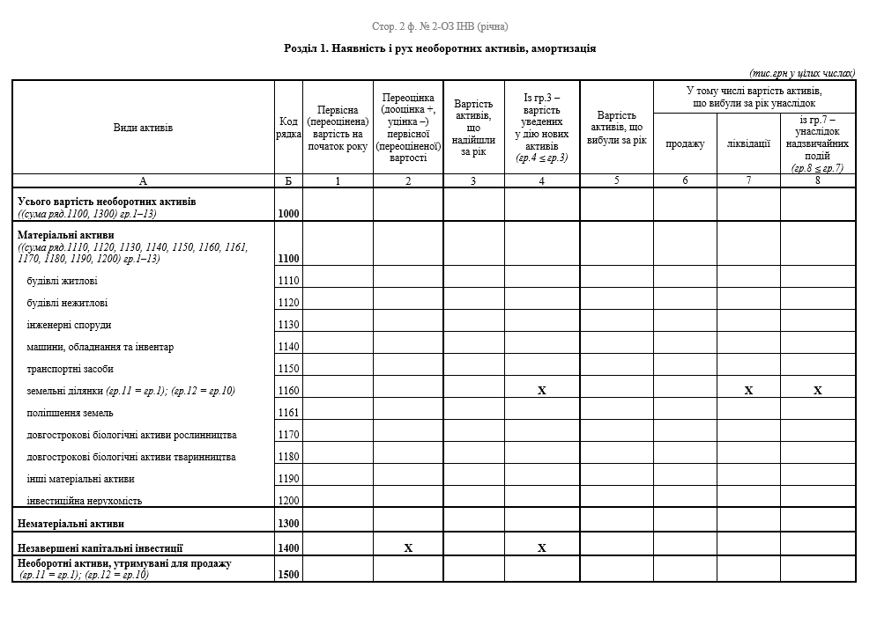
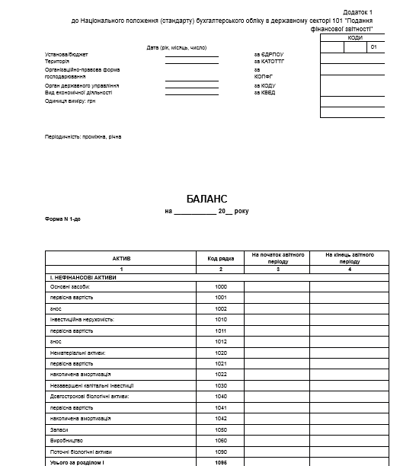
Ув’язки між даними форми
№2-ОЗ ІНВ (РІЧНА) та даними Баланс. форма №1-дс
Важливо! При заповненні розділу І необхідно врахувати, що показники
графи 1 звіту за 2022 р. потрібно звіряти з даними графи 10 за 2021 р.,
показники графи 11 за 2022р. – з даним графи 12 за 2021 р.

Slide 6
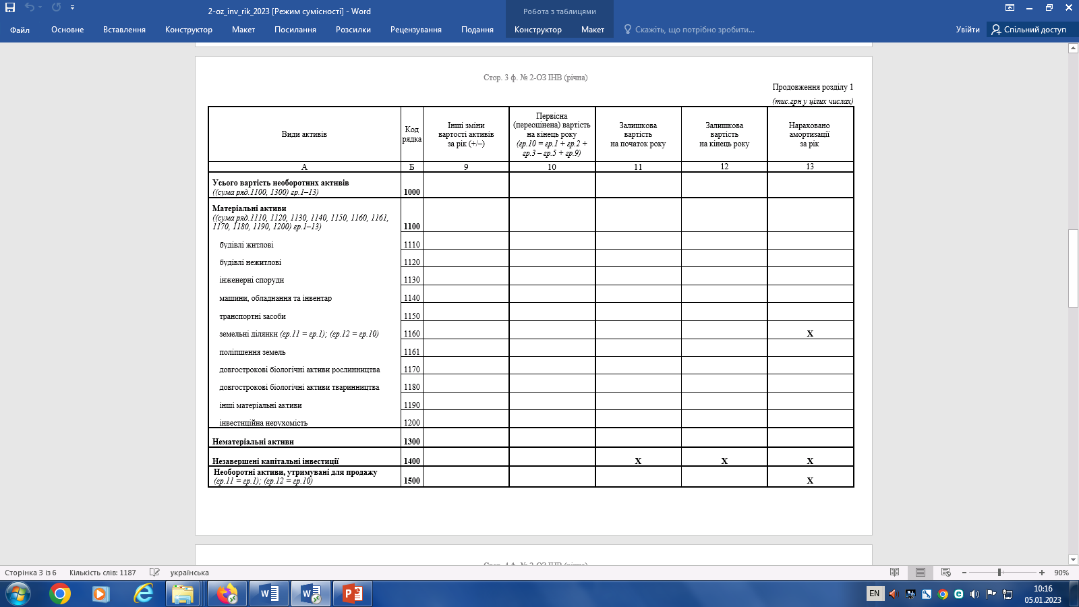
Ув’язки між даними форми
№2-ОЗ ІНВ (річна) та даними
Баланс. форма №1-дс

Slide 7
Ув’язки між даними форми
№2-ОЗ ІНВ (річна) та даними
Баланс. форма №1-дс

Slide 8
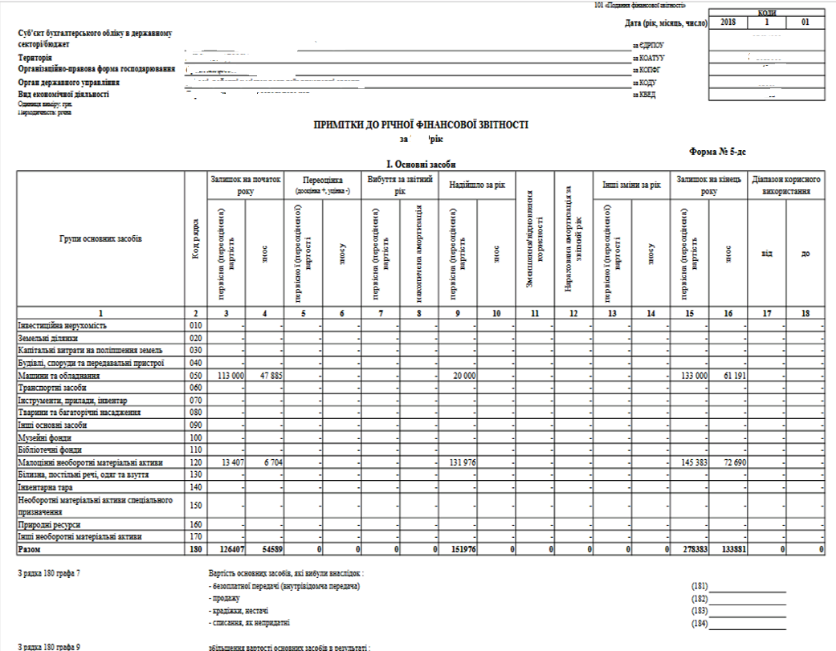
Ув’язки між даними розділу І
форми №2-ОЗ ІНВ (річна) та даними розділу І Приміток до річної фінансової звітності форми №5-дс

Slide 9
Ув’язки між даними розділу І
форми №2-ОЗ ІНВ (річна) та даними розділу І Приміток до річної фінансової звітності форми №5-дс,

Slide 10
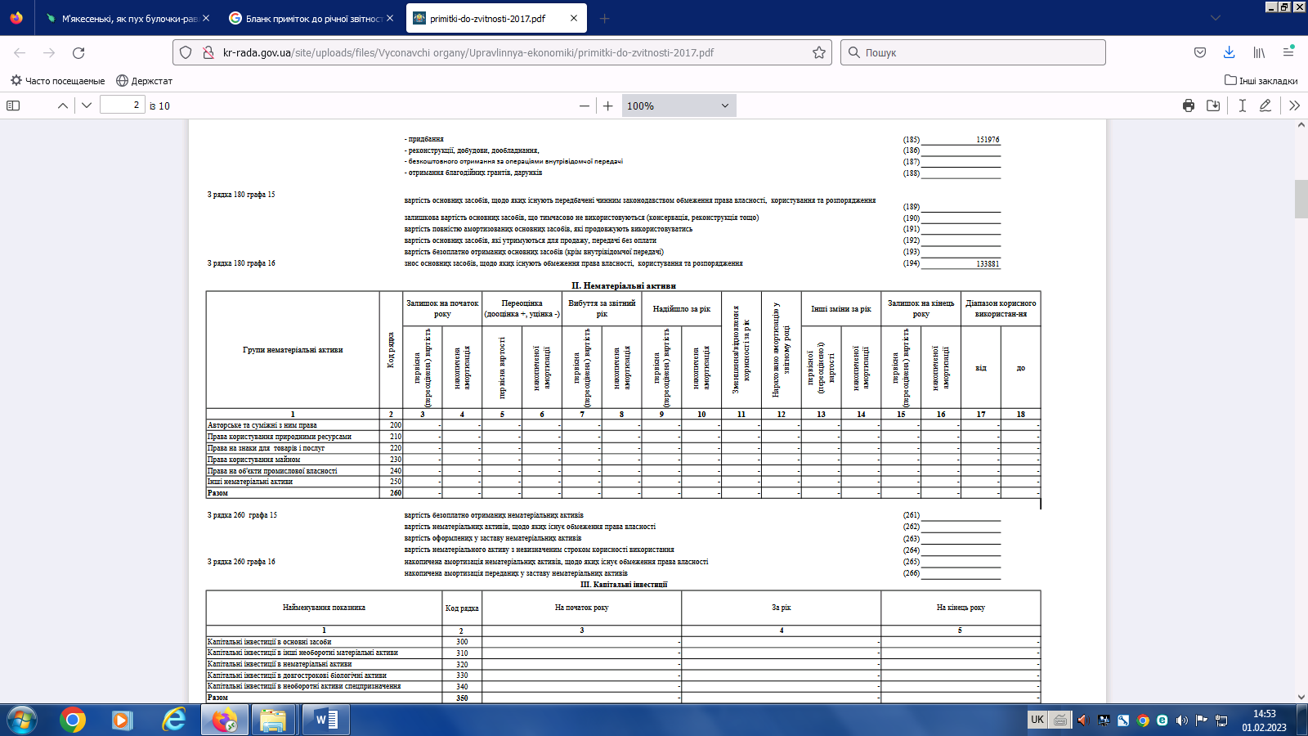
Ув’язки між даними розділу І
форми №2-ОЗ ІНВ (річна) та даними розділу ІІ приміток до річної фінансової звітності форми №5

Slide 11
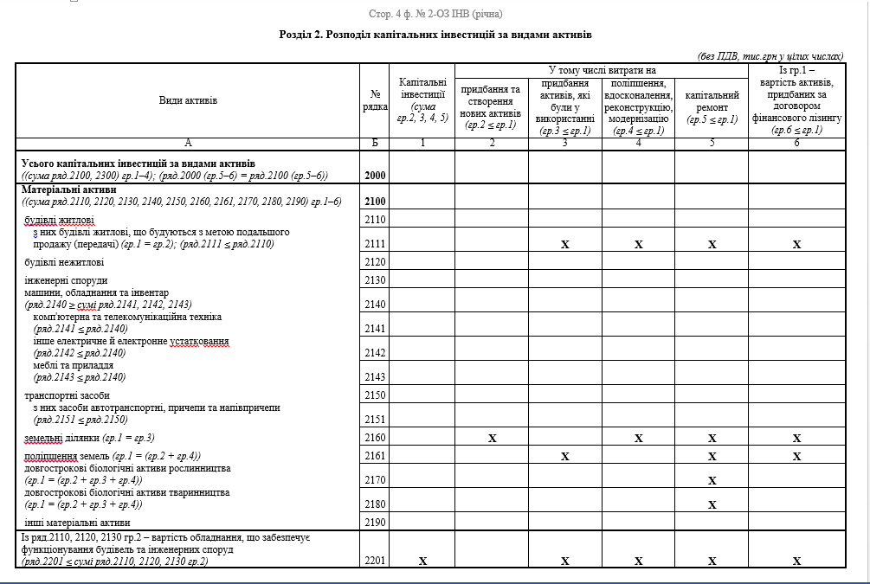
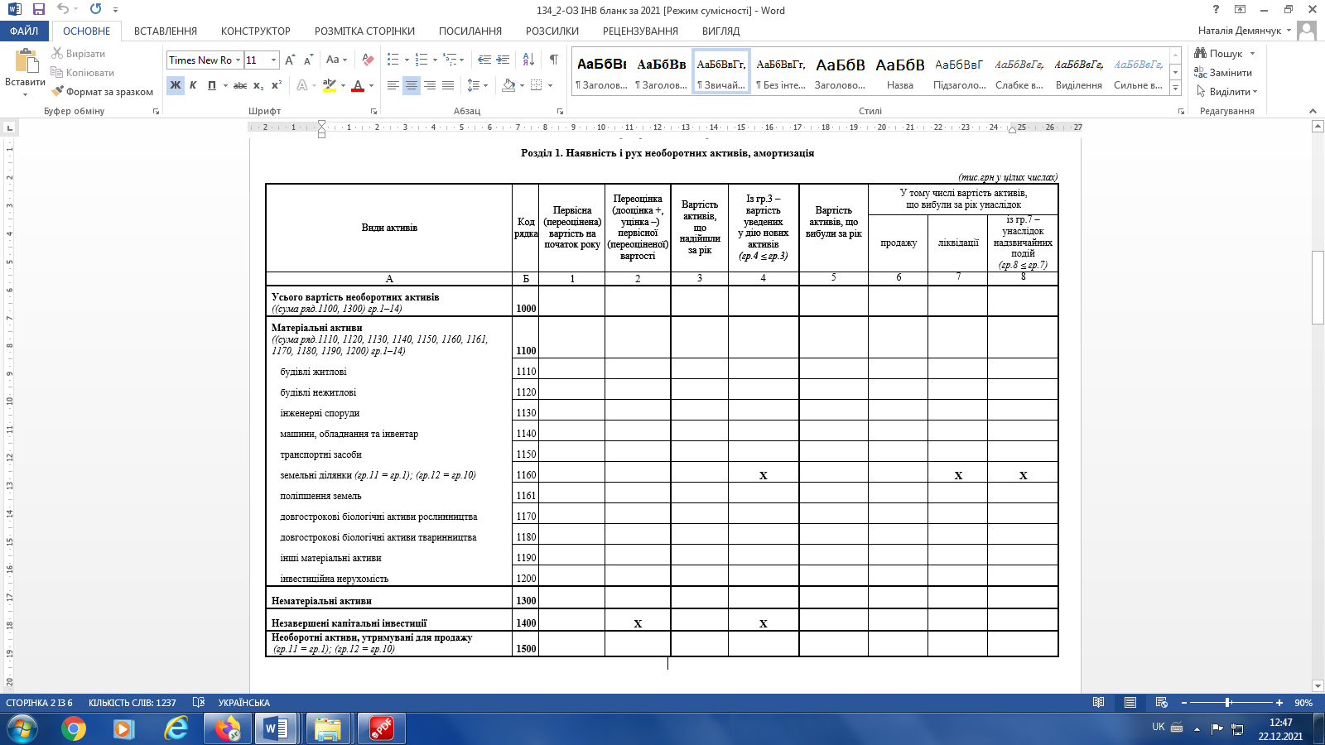
Ув’язки між даними розділу 2
та розділу 1 форми №2-ОЗ ІНВ (річна)
Необхідно проводити звірку даних форми №2-ОЗ ІНВ (річна) за 2022 рік та показниками форми
№2-інвестиції (квартальна) у 2022 році
(за І кв. + ІІ кв. + ІІІ кв. + ІVкв.)

Slide 12
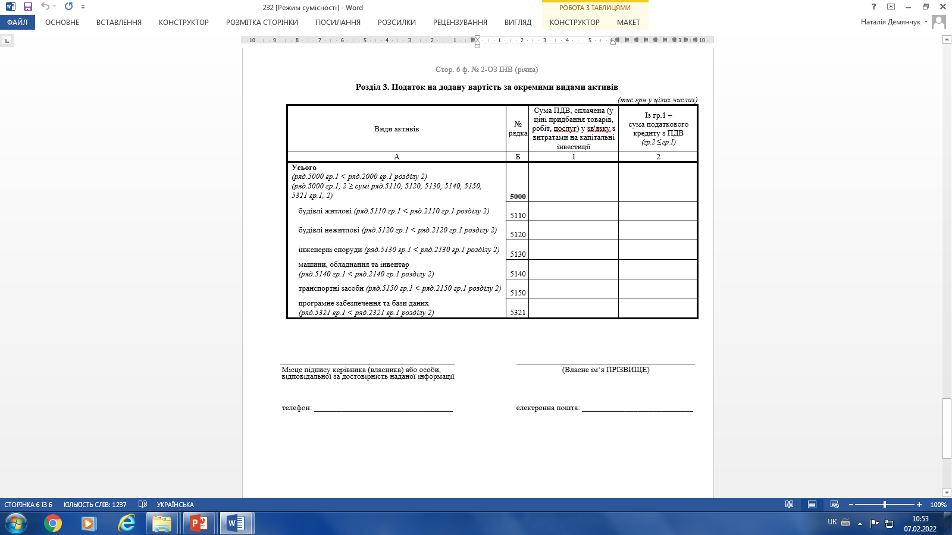
Просимо вказувати номер телефону (бажано мобільний) та електронну пошту (для зворотного зв’язку).

Slide 13
За необхідності консультаційну підтримку щодо складання звітності за формою №2-ОЗ ІНВ (річна) можна отримати за тел.:
(0352) 52-40-24; моб. +38 097 447 36 12
E-mail: gus@te.ukrstat.gov.ua
ДЯКУЄМО ЗА УВАГУ
ТА УЧАСТЬ У ДЕРЖАВНИХ СТАТИСТИЧНИХ СПОСТЕРЕЖЕННЯХ!
© Головне управління статистики у Тернопільській області, 2023

